Slide 1
CONDUCĂTORI CARE SLUJESC
Studiul 7 pentru 13 mai 2017

Slide 2
“Şi aruncaţi asupra Lui toate îngrijorările voastre, căci El însuşi îngrijeşte de voi.”
(1 Petru 5:7)

Slide 3
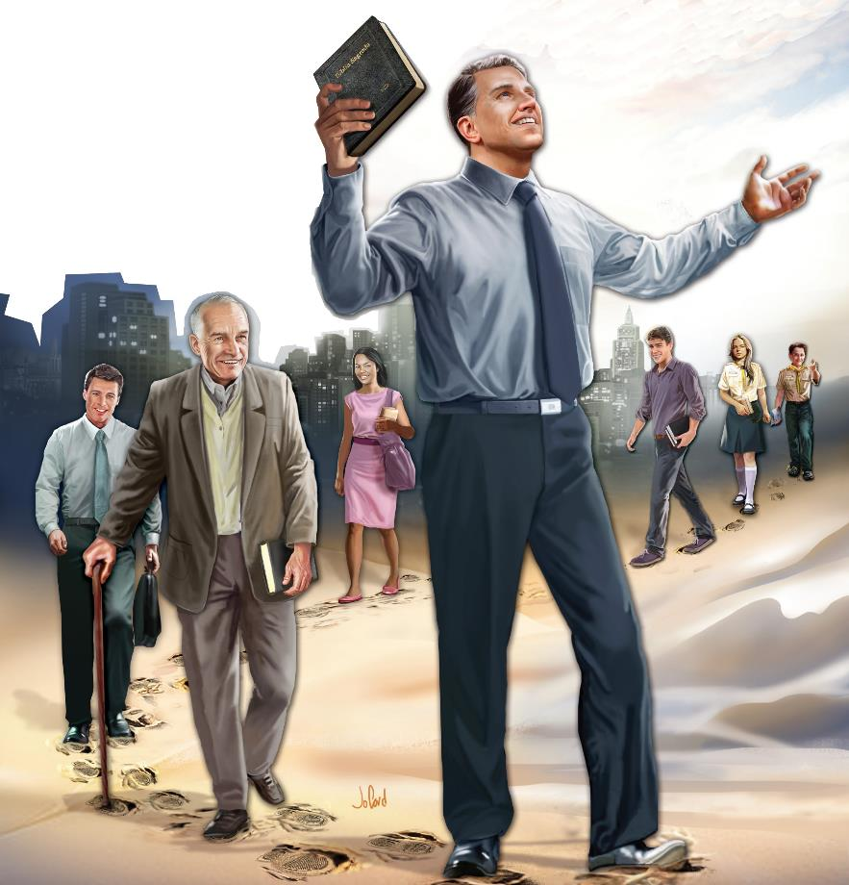
În 1 Petru 5:1-10, Petru vorbește despre rolul conducătorului bisericii.
Originile prezbiterismului.
Calitățile prezbiterului.
Îndatoririle prezbiterului.
Slujirea ca vocație.
Umilința.
Înfruntând pericole.

Slide 4
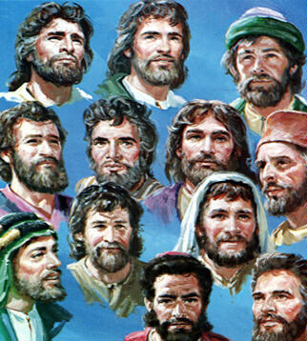
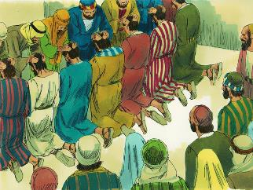
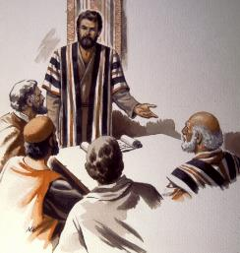
ORIGINILE PREZBITERISMULUI
“Prezbiterii care cârmuiesc bine, să fie învredniciţi de îndoită cinste, mai ales cei ce se ostenesc cu propovăduirea şi cu învăţătura, pe care o dau altora.” (1 Timotei 5:17)
La început, biserica era condusă direct de cei 12 apostoli.
Pe măsură ce biserica creștea a fost necesar ajutorul altor persoane. Pentru aceasta au fost aleși diaconi (Fapte 6:1-6).
Când s-au format biserici în afara Ierusalimului, a fost nevoie să se numească lideri care să le conducă: prezbiterii.
În cartea Faptelor și în scrierile lui Pavel, vedem cum acesta obișnuia să numească lideri în fiecare biserică (Tit 1:5).
Între slujbele prezbiterului se numărau predicarea, instruirea și pregătirea celor necesare pentru bunăstarea comunității.

Slide 5
CALITĂȚILE PREZBITERULUI
“Adevărat este cuvântul acesta: „Dacă râvneşte cineva să fie episcop, doreşte un lucru bun.“” (1 Timotei 3:1)
În 1 Timotei 3:1-7 și Tit 1:6-9 găsim calitățile pe care trebuie să le aibă aceia care sunt numiți ca prezbiteri.
Fără prihană.
Soțul unei singure femei.
Cumpătat.
Drept.
Vrednic de cinste.
Primitor de oaspeți.
Apt să învețe pe alții.
Să nu fie bețiv.
Să nu fie bătăuș.
Să nu fie lacom.
Blând.
Împăciuitor.
Să nu fie avar.
Să-și chivernisească bine casa.
Să nu fie proaspăt în biserică.
Să aibe o mărturie bună de afară.
Să aibe copii credincioși care să nu fie acuzați de rebeliune.
Nu încăpățânat.
Nu mânios.
Iubitor de bine.
Drept.
Sfânt.
Stăpân pe sine însuși.
Să se țină de Cuvântul adevărat.

Slide 6
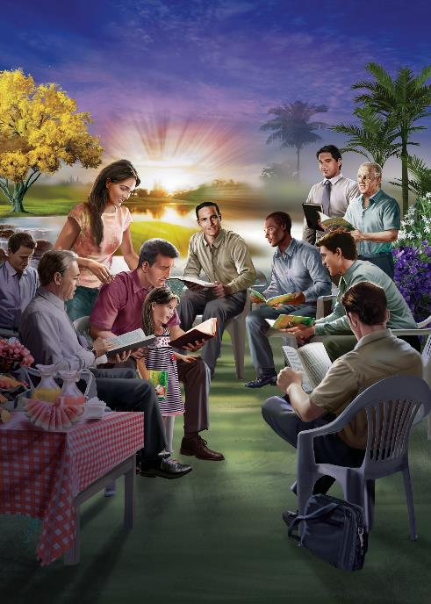
ÎNDATORIRILE PREZBITERULUI
“păstoriţi turma lui Dumnezeu care este între voi, supraveghind, nu constrânşi, ci de bunăvoie; nu pentru câştig ruşinos, ci cu dragă inimă” (1 Petru 5:2 GBV)
Prezbiterul este, înainte de toate, un “martor al patimilor lui Hristos şi părtaş al gloriei care urmează să fie descoperită” (1 Petru 5:1).
Este comparat cu un păstor care își îngrijește oile. Trebuie să le conducă la Marele Păstor și să împartă cu ele cunoștințele sale personale despre Mântuitor.
Trebuie să fie un exemplu umil pentru turmă, să o învețe și să o ajute să lucreze în armonie (1 Petru 5:3).
Totul trebuie făcut în mod voluntar, cu avânt, motivați de dragostea pentru Hristos și biserica Sa.

Slide 7
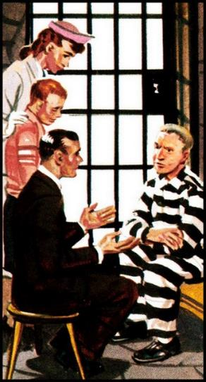
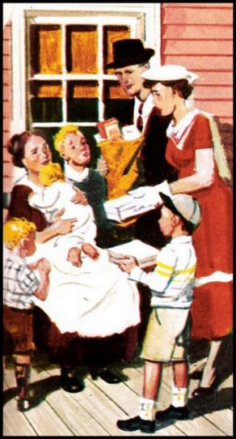
SLUJIREA CA VOCAȚIE
“nu ca domnind peste cei daţi vouă, ci fiind modele pentru turmă.” (1 Petru 5:3 GBV)
O diferență fundamentală între națiunile acestui pământ și Împărăția cerurilor este modul în care se poartă liderii lor.
Acela care ocupă un post de lider în biserică trebuie să slujească celorlalți și să le fie exemplu.
Isus a spus clar că “oricine va fi mare între voi va fi slujitorul vostru”, pentru că El însuși “n-a venit ca să I se slujească, ci ca El să slujească” (Matei 20:27-28).
Ca și imitatori ai lui Hristos, fiecare lider a fost chemat să caute binele fraților săi și nu al său propriu.

Slide 8
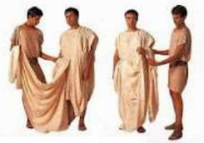
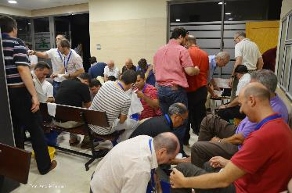
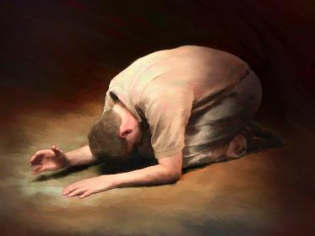
UMILINȚA
Tot astfel, voi, cei mai tineri, fiţi supuşi faţă de bătrâni şi toţi încingeţi-vă cu smerenie unii faţă de alţii, pentru că „Dumnezeu stă împotriva celor mândri, dar dă har celor smeriţi“ (1 Petru 5:5)
În timpurile în care a trăit Petru, umilința era atitudinea pe care trebuiau să o aibe slujitorii și sclavii față de stăpânii lor. A arăta umilință față de cineva care este “sub” sau la același nivel, era considerat o slăbiciune.
Dar în biserică nu poate fi așa. Umilința este o cerință indispensabilă pentru conviețuire, în mod special pentru aceia care sunt înzestrați cu autoritate.
Trebuie să reflectăm față de frații noștri aceeași umilință cu care ne prezentăm înaintea lui Dumnezeu (1 Petru 5:6-7).

Slide 9
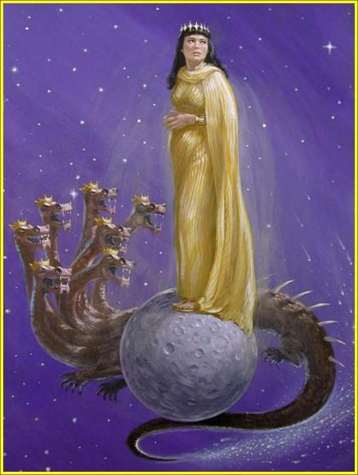
ÎNFRUNTÂND PERICOLE
“Fiţi treji, şi vegheaţi! Pentru că potrivnicul vostru, diavolul, dă târcoale ca un leu care răcneşte, şi caută pe cine să înghită. Împotriviţi-vă lui tari în credinţă, ştiind că şi fraţii voştri în lume trec prin aceleaşi suferinţe ca voi.” (1 Petru 5:8-9)
Creștinii vor trebui totdeauna să înfrunte încercări datorită conflictului dintre bine și rău.
După cum avansează biserica, se multiplică și eforturile dușmanului sufletelor.
Ni se cere să rezistăm diavolului, tari în credință. În această luptă, Isus ne promite că “El însuși ne va desăvârşi, ne va aşeza, ne va întări şi ne va face neclintiţi” (1 Petru 5:10 GBV).
“Nu te teme nicidecum de ce ai să suferi.[…] Fii credincios până la moarte, şi-ţi voi da cununa vieţii.” (Apocalipsa 2:10)

Slide 10
“Acelora care ajung colaboratori cu Dumnezeu, le va crește puterea morală și spirituală. În schimb, aceia care își dedică timpul și energia slujind sinelui, se vor ofili, micșora și vor muri. Toți, femei creștine, tineri, adulți și bătrâni, pot avea parte în lucrarea lui Dumnezeu pentru acest timp. Și participând la această lucrare în măsura în care li se oferă ocazia, vor obține o experiență de cea mai înaltă valoare pentru ei înșiși. Uitând eul, vor crește în har. Când mintea intră pe acest făgaș, vor învăța să poarte poveri pentru Isus și vor înțelege mai bine binecuvântarea acestui serviciu. Foarte curând va veni vremea când “cei ce seamănă cu lacrimi, vor secera cu cântări de veselie”. Psalmii 126:5”
E.G.W. (Fii şi fiice ale lui Dumnezeu, pag. 17)

